Slide 1

Software quality assurance days
27 Международная конференция
по вопросам качества ПО
II European International Software Quality Assurance Conference
sqadays.com
Filipp Ignatenko
Information Security Squad
Moscow, Russian Federation
Load testing using Azure Batch service
Москва. 06–07 ноября 2020
Warsaw. March 20–21, 2020

Slide 2


Парень, ты кто такой?
Привет, меня зовут Филипп!
Долгое время я был разработчиком, но на протяжении последних двух лет моя работа связана с тестированием облачных сервисов и разработкой фреймворка нагрузочного тестирования!
И мне есть о чём вам рассказать!
Load testing using Azure Batch service
Load testing using Azure Batch service

Slide 3
Нагрузочное тестирование
Что вы о нём знаете?
Ничего?
Отлично, я научу вас за 20 минут!
Load testing using Azure Batch service
Load testing using Azure Batch service

Slide 4

Формула нагрузочного тестирования
Инструмент
Нагрузочный тест
Вычислительные мощности
Load testing using Azure Batch service

Slide 5


Проблемы нагрузочного тестирования
Непонятно Дорого
(нет доступного решения) (нет денег)
Неэффективно
(нет ценности)
Load testing using Azure Batch service
Load testing using Azure Batch service

Slide 6
Когда нет ценности
Не видишь ценности – не захочешь разбираться.
Диаг. 1 – «Диаграмма страданий»
Load testing using Azure Batch service

Slide 7
Решение проблем, часть 1
Проблема номер один: Это дорого!
Решение проблемы номер один: Используй технологию, которая для этого не предназначена!
Поприветствуем технологию Map-Reduce, или, как говорят у нас в Майкрософте - Batch Service!
Здорова, да? А сейчас решим проблему номер два
Load testing using Azure Batch service

Slide 8
Решение проблем, часть 2
Проблема номер два: Это непонятно!
Решение проблемы номер два: станет понятно, когда поймешь зачем тебе это нужно и как это сделать.
Зачем?
Доступно и понятно,
а значит имеет ценность
Как?
Load testing using Azure Batch service

Slide 9
Зачем мне нагрузочное тестирование?
Нагрузочное тестирование позволяет выявить проблемы разработки на ранней стадии.
Тогда, когда их исправление потребуется минимум денег и времени.
«Чем раньше найти и исправить ошибку, тем дешевле это обойдется»
Енг Кек Нгуен, «Тестирование программного обеспечения»
Load testing using Azure Batch service

Slide 10
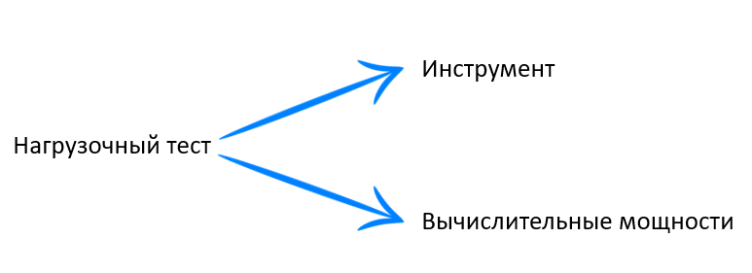
Как выполнить нагрузочный тест? Инструмент
Но какой выбрать инструмент?
Может Open Source?
Или разработать свой собственный?
Load testing using Azure Batch service
Load testing using Azure Batch service

Slide 11



Как выполнить нагрузочный тест? Мощность
Где взять вычислительные мощности?
Ну купи себе сервер
(On-premise)
Заплати тому, у кого есть сервер
(SaaS)
Альтернативы?
Load testing using Azure Batch service

Slide 12

Облачная платформа Microsoft Azure
Microsoft Azure — это постоянно расширяющийся набор облачных служб, который помогает вашей организации решать всякие задачи
Используйте месяц бесплатной подписки с $200 на счету!
Load testing using Azure Batch service

Slide 13

Azure Batch Service
Azure Batch Service – реализация Пакетной Службы (или Map-Reduce) от Майкрософт
Высокие вычислительные мощности без капитальных вложений.
Это дёшево и сразу готово к работе!
Load testing using Azure Batch service

Slide 14

Почему пакетная служба?
Альтернативный источник вычислительной мощности – сервис пакетной службы Azure Batch Service.
Почему именно Azure?
Мы уже используем платформу Azure
Обрабатываем метрики в Application Insights (Azure Monitor)
Есть поддержка любого инструмента, в т.ч. самописного
Используемые нами VS Online Load Tests стали «deprecated»
Аналоги от Microsoft еще дороже, чем VS Online Load Tests
Load testing using Azure Batch service

Slide 15
А сейчас демо!
Что запускаем: Сборку с обычными автотестами
Инструмент: Самописный фреймворк нагрузочного тестирования
Вычислительные мощности: В облачном сервисе Azure Batch
Ух ты! Какой пул вычислительных ресурсов? 10 виртуальных машин!
Ну даёшь! А сколько потоков? 100 потоков!
Load testing using Azure Batch service

Slide 16

Выводы
Нагрузочное тестирование – это просто!
Нагрузочное тестирование – это быстро!
Нагрузочное тестирование – это дешево!
Load testing using Azure Batch service

Slide 17

Почему это просто?
Чтобы провести нагрузочный тест, необходимо ответить всего на два простых вопроса:
Что тестируем?
Какая требуется вычислительная мощность?
Load testing using Azure Batch service

Slide 18
Почему это быстро?
На то, чтобы рассказать и показать у нас ушло менее 20 минут!
Load testing using Azure Batch service

Slide 19


Почему это дешево?
Нагрузочный тест: 500 потоков в течение 6 часов
Вычислительная мощность: пул из 3-х машин D2v3
Формула расчета стоимости:
500 users * 60m * 6 = 180 000 VUm (virtual user minutes)
Visual Studio Online Load Test
$64
Azure Batch Service
$1.8
Load testing using Azure Batch service
Load testing using Azure Batch service

Slide 20
Было – стало
Было: Дорого + Непонятно = Неэффективно
Стало: Дёшево + Понятно = Доступно, а значит Эффективно!
Load testing using Azure Batch service
Load testing using Azure Batch service

Slide 21
Я соврал
На то, чтобы раскрыть тему полностью, нам потребуется куда больше, чем 20 минут
Ведь этот подход:
Имеет обширное развивающееся API
Может использовать любой инструмент для запуска нагрузочного теста
Подходит не только лишь для нагрузочного тестирования
Делает вам счастливым!
Load testing using Azure Batch service
Load testing using Azure Batch service

Slide 22
Бонус
IoT
Usability
Big data
Microsoft azure
BlackFriday
Blockchain
Load testing using Azure Batch service

Slide 23
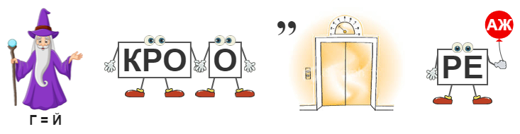
Бонус
Load testing using Azure Batch service

Slide 24
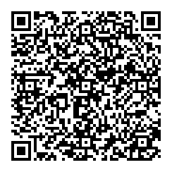
Спасибо за внимание!
Filipp Ignatenko
Info security analyst,
Cloud infrastructure engineer
Scan me!
В главных ролях:
Исполнитель: Ignatenko Filipp
Авторы идеи: Ignatenko Filipp, Igor Shcheglovitov
Сценарий и оформление: Ignatenko Filipp, Mariya Tolchinskaya
При участии: Dmitry Shidlovsky, Valentin Mironov, Ilya Alexeev, Ivan Anferov
Load testing using Azure Batch service

